Slide 1
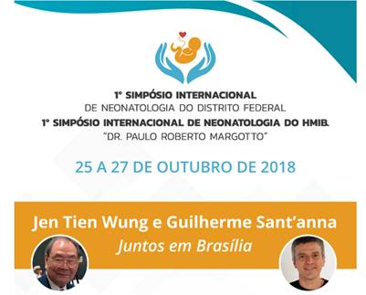
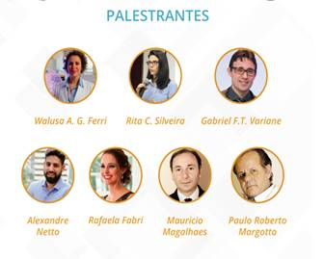


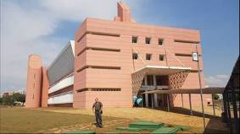
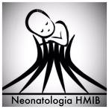

Exposição precoce ao antibiótico e desfechos adversos nos
pré-termo de muito baixo peso ao nascer
Early Antibiotic Exposure and Adverse Outcomes in Preterm, Very Low Birth Weight Infants.
Cantey JB, Pyle AK, Wozniak PS, Hynan LS, Sánchez PJ.J Pediatr. 2018 Aug 29. pii: S0022-3476(18)30941-7. doi: 10.1016/j.jpeds.2018.07.036. [Epub ahead of print]PMID: 30172430.Similar articles
UCB
VOTA BRASIL! VOCÊ SUPERA!
Apresentação:Joaquim Nicolau do Nascimento
Nathalia Martins –Internato 6ª Série-Universidade Católica de Brasília (UCB)
Coordenação: Paulo R. Margotto
(mais essa!)
Brasília, 6 de outubro de 2018
www.paulomargotto.com.br
7/10/2018

Slide 2
Objetivos
Determinar se o uso de antibióticos nos primeiros 14 dias pós-natais em prematuros de muito baixo peso (peso de nascimento de (≤ 1500 g) está associado com riscos (14 dias após), para sepse tardia, enterocolite necrosante (NEC), ou morte, depois de controlar a gravidade da doença, usando o CRIB II (Clinical Risk Index in Babies) e determinar se a duração da exposição ao antibiótico foi associada ao risco de resultados adversos.

Slide 3
Introdução
Os antibióticos estão entre os medicamentos mais prescritos na Unidade de Terapia Intensiva Neonatal (UTIN).1,2.
Recém-nascidos prematuros expostos a antibióticos desenvolvem um microbioma menos diverso com predomínio de Enterobacteria.3,4 .
O resultado demonstrou acontecer episódios de sepse tardia e enterocolite necrosante (ECN), 5,6 e estudos clínicos descreveram um aumento do risco desses desfechos adversos em prematuros expostos a antibióticos prolongado.7-11.
Desfechos clínicos adversos são mais prováveis ​​de ocorrer entre bebês prematuros gravemente doentes que ao mesmo tempo recebem mais antibioticoterapia de amplo espectro do que lactentes mais saudáveis, há preocupação de confundimento por indicação.12 .
Estudos prévios utilizaram uma variedade de abordagens para controlar a gravidade da doença, incluindo variáveis ​​clínicas substitutas (por exemplo, idade gestacional, dias de ventilação mecânica) ou um modelo de previsão validado (SNAP II) .13 .

Slide 4
Introdução
O CRIB II pontuação não tem sido usada anteriormente. O CRIB II é um instrumento de ajuste de risco validado para mortalidade antes da alta da UTIN (Unidade de Terapia Intensiva Neonatal) entre recém-nascidos (TN) de muito baixo peso ao nascer (RNMBP: considerado nesse como peso ao nascer ≤ 1500 g) que incorpora idade gestacional, peso ao nascer, sexo, temperatura na internação na UTIN e déficit inicial.14 .
Possíveis pontuações variam de 0 a 27, com maiores escores preditivos de maior risco de mortalidade. Por exemplo, pontuações de 0, 5, 10 e 15 predizem um risco de mortalidade 0,2%, 1,4%, 12,2% e 56,8%, respectivamente.
Os objetivos deste estudo foram determinar se o uso de antibióticos nos primeiros dias pós-natais em prematuros, RNMBP está associado ao risco de sepse tardia, NEC, ou morte após 14 dias de idade, quando se controla a gravidade da doença usando o escore CRIB II e determinar se a duração da exposição ao antibiótico foi associado ao risco de resultados adversos.

Slide 5
Abreviaturas
AUC Área sob a curva
CRIB-II Índice de Risco Clínico II para Bebés
DOT Dias de terapia
LOT Tempo de terapia
NEC Enterocolite necrosante
NICU Unidade de cuidados Intensivos Neonatais
VLBW Muito baixo peso ao nascer

Slide 6
Métodos
Este estudo de coorte prospectivo incluiu todos os bebês VLBW nascidos em ≤32 .6 / 7 semanas de gestação que foram admitidos na UTIN no Parkland Memorial Hospital em Dallas, Texas, a partir de 1º de outubro de 2010 a 1º de agosto de 2014.
Crianças com anomalias genitais foram excluídos, assim como aqueles que foram transferidos ou desenvolveram (sepse comprovada, NEC ou morte) dentro de 14 dias de vida.
Bebês com perfuração intestinal espontânea, mas sem sinais de NEC nos primeiros 14 dias foram incluídos. Demográfico, clínico, laboratorial e outros dados relevantes foram coletados do registro de saúde eletrônico pela equipe do estudo e uma amostra aleatória (10%) foi revisado por um segundo membro do estudo para garantir precisão dos dados abstraídos.
O estudo foi aprovado pelo Conselho de Revisão Institucional da Universidade do Texas Centro Médico Ocidental.

Slide 7
Resultados
Todas as doses de antibióticos que cada criança recebeu nos primeiros 14 dias de vida foram registradas.
A antibioticoterapia foi analisada usando 2 parâmetros diferentes:
-(1) dose - dias de exposição a antibióticos, posteriormente referidos como dias de terapia (DOT), que é uma soma agregada dos dias de exposição para cada antibiótico determinada pela multiplicação do número de doses de antibiótico pelo intervalo de dosagem, por 24 horas, e
(2) duração da terapia (LOT), o número dias de calendário em que uma criança recebeu ≥ 1 dose de antibiótico, independentemente do número de agentes administrados durante aquele período 15,16 .
A gravidade da doença foi calculada para todos os recém-nascidos usando o escore CRIB II.
O resultado primário foi um composto de sepse tardia, NEC ou morte após 14 dias de idade.

Slide 8
Protocolo da UTIN
A UTIN utilizou um protocolo padrão para uso de antibióticos.
Ampicilina e gentamicina foram usadas empiricamente para início precoce para tratamento da sepse.
Oxacilina e gentamicina foram usadas para sepse tardia a menos que se soubesse que a criança era colonizada com meticilina Staphylococcus aureus resistente, caso em que a vancomicina foi usada no lugar da oxacilina.
A terapia empírica para NEC foi oxacilina ou ampicilina mais gentamicina; piperacilina / tazobactam foi dado para infecções gram-negativas mais complicadas que não envolvia o sistema nervoso central.
Terapia definitiva para a infecção comprovada foi modificada com base nos resultados da cultura, mas em geral, o uso de cefalosporinas de terceira geração, carbapenêmicos e a vancomicina foi evitada.

Slide 9
Análise estatística
As comparações entre grupos para medidas categóricas foram realizadas usando testes quiquadrado ou exato de Fisher, conforme apropriado; o número e porcentagem são fornecidos para cada medida.
As comparações entre grupos para medidas contínuas foram conduzidas usando testes U de Mann Whitney. Medianas e IQR (intervalo interquartil) ou médias e SDs (desvios padrões) são previsto para cada medida, conforme apropriado.
Modelos de regressão logístico foram usados ​​para predizer a pontuação composta usando DOT ou LOT e a seguinte lista de possíveis preditores de risco ajustados: escore CRIB II, recebimento de corticosteróides antenatais, ruptura prolongada de membranas (≥ 18 horas), profilaxia antibiótica intraparto, corioamnionite, gestação múltipla e escores de Apgar de 1 e 5 minutos, dias de ventilação mecânica, dias de recebimento de um agente vasopressor, dias da linha central e dias para atingir a alimentação enteral completa (≥ 120 mL / kg / dia).

Slide 10
Análise estatística
Idade gestacional, peso ao nascer e sexo não foram incluídos nos modelos porque são componentes de e altamente colinearidade com o escore CRIB II. Preditores ajustados ao risco foram incluídos nos modelos se P <o,15.
Os modelos utilizaram 3 grupos diferentes de dados: todas as observações, idade gestacional ≤ 29. 6/7 e semanas e idade gestacional > 30. 0 / 7 semanas.
Modelo para a regressão logística foi avaliada pelo método de Hosmer-Lemeshow estatística com P > o,20, fornecendo ajuste adequado do modelo para os dados. Além disso, a análise das características operacionais do receptor (CURVA ROC) foi realizada para determinar a capacidade preditiva dos modelos finais DOT e LOT para o resultado composto após controlar a gravidade da doença e a área sob a curva (AUC) foi calculada.
IBM SPSS V21.0 (IBM Corp, Armonk, Nova York) foi utilizado para todas as análises estatísticas, e sig de P< .05.

Slide 11
Resultados
Dos 429 RNMBP com idade gestacional ≤32 semanas internados na UTIN durante o período do estudo, 374 (87%) preencheram os critérios de inclusão.
Todos eram nascidos no Centro (inborn) e foram incluídos na análise (Figura 1).
As características demográficas e clínicas dos 374 lactentes e suas mães são mostradas na Tabela I. A média de exposição ao antibiótico com o desvio padrão (SD) foi de 8,8 ± 6 DOT e 4,6 ± 2,8 LOT, com 39% das crianças (145 de 374) recebendo ≥5 dias de antibioticoterapia (LOT).
Dos 374 lactentes, 70 (19%) desenvolveram o desfecho composto de sepse tardia (n = 52 [14%]), NEC (n = 24 [6%]) ou morte (n = 11 [3%]; Tabela I). Onze crianças morreram de sepse tardia (n = 6) ou NEC (n = 5). Dos 59 bebês sobreviventes, 40 apresentavam sepse tardia, 13 apresentavam apenas NEC e 6 apresentavam NEC com hemocultura positiva.

Slide 12
Resultados
Entre as crianças que desenvolveram o desfecho composto, a mediana de idade na época foi de 29 dias (variação de 15 a 101 dias); a mediana de idade para sepse foi de 29 dias (variação de 19 a 77 dias), a NEC foi de 35 dias (variação de 16 a 55 dias) e a morte foi de 31 dias (variação de 15 a 101 dias).
Não foram detectados surtos ou disseminação clonal de patógenos durante o estudo período.
A mediana do escore CRIB II foi de 8 (IQR, 5-10), o que correspondeu a um risco de mortalidade de 5% (IQR, 1% -12%). O escore CRIB II foi responsável por aproximadamente 60% das capacidade do desfecho primário (R² = 0,593), mas correlacionado fracamente com exposição a antibiótico (r = 0,28).

Slide 13
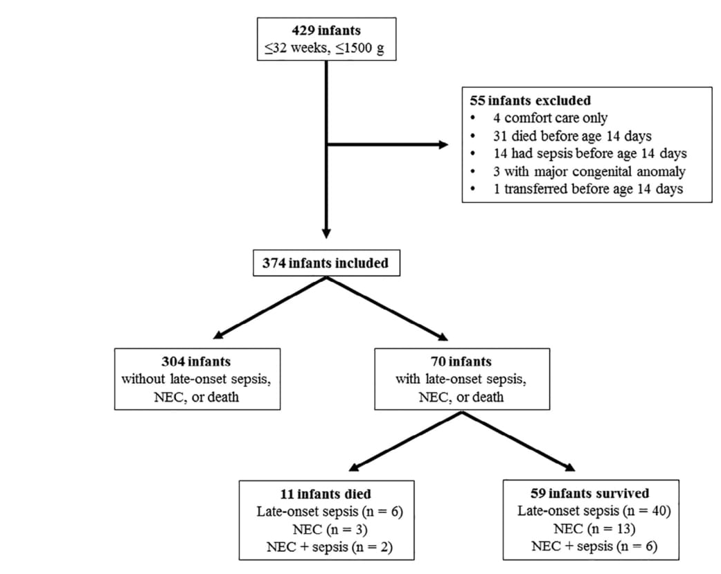
Figura 1. Study populacion and infant outcomes

Slide 14
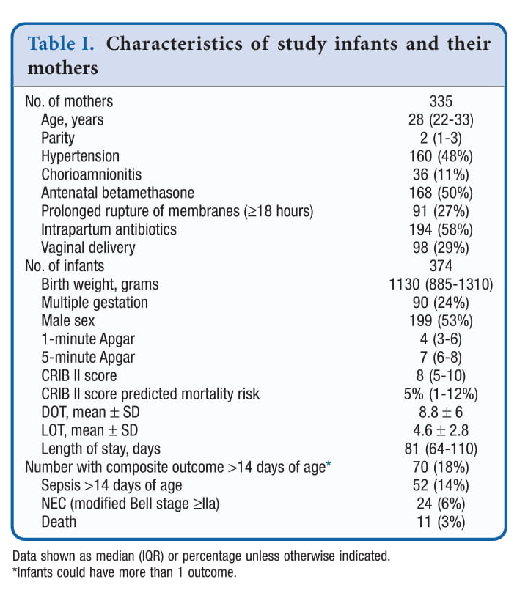

Slide 15
Resultados
Na análise bivariada (Tabela II), idade gestacional, peso ao nascer, sexo masculino, escores de Apgar em 1 e 5 minutos, escore CRIB II e exposição a antibióticos (DOT e LOT) foram associados com um risco aumentado para o desfecho composto de sepse tardia, NEC ou morte.
Na análise multivariada, após o controle do escore CRIB II, cada DOT de antibioticoterapia associou-se a aumento do risco de sepse, NEC ou morte após os 14 dias de idade (OR, 1,24; IC95%, 1,17-1,31).
O risco foi semelhante quando os bebês foram estratificados por idade gestacional ≤ 29.6/7 semanas de gestação (OR, 1,20; IC95%, 1,12-1,29) ou ≥30⁰ / 7 semanas de gestação (OR, 1,30; IC95%, 1,17 -1,43).

Slide 16
Resultados
Depois que o escore CRIB-II foi controlado, a variação no uso de antibióticos representou a maior parte do risco remanescente para sepse, NEC ou morte após 14 dias de idade (R2 = 0,29).
Quando o LOT foi usado em vez do DOT no mesmo modelo, o risco por dia de exposição também aumentou (OR, 1,47; 95% CI, 1,32-1,64).
As análises de características de operação do receptor (Curva ROC) comparando DOT e LOT foram semelhantes, com boa AUC para DOT (AUC 0,82; IC 95% 0,78-0,89) e LOT (AUC 0,81 IC 95% 0,75-0,87; Figura 2).

Slide 17
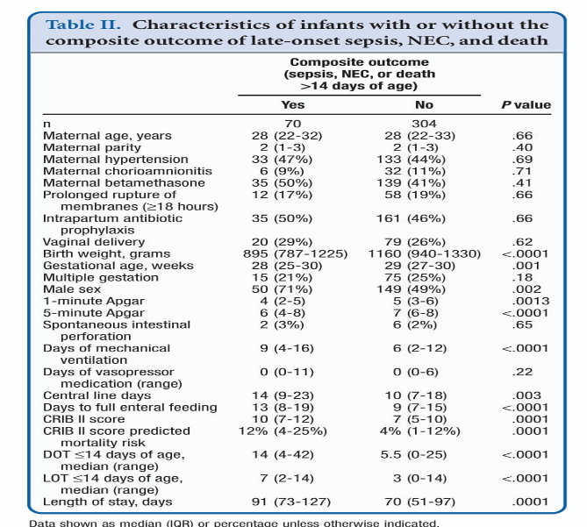

Slide 18
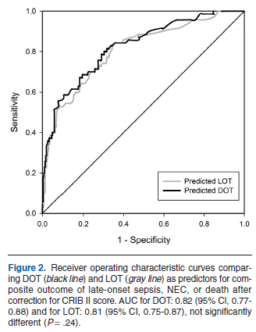

Slide 19
Discussão
Nesta análise de todo o uso de antibióticos entre RNMBP que nasceram no CENTRO com ≤326 / 7 semanas de gestação que foram admitidos em na UTIN de Nível 3 durante um período de 4 anos, 18% desenvolveram o desfecho composto de sepse tardia, ECN ou morte após 14 dias de idade.
Cada dia adicional de antibioticoterapia foi associado a um aumento de 24% no risco de sepse tardia, ECN ou morte. Esta associação foi evidente mesmo após o ajuste para a gravidade da doença usando o escore CRIB II, um preditor validado de mortalidade nesta população.
O presente estudo apóia estudos anteriores que encontraram associações similares usando diferentes marcadores de gravidade da doença.7-11 .
Em uma análise de subgrupo, Cotten et al usaram ventilação mecânica iniciada dentro de 24 horas do parto e continuaram durante pelo menos os primeiros 7 dias ou até a morte (se antes do 7º dia) para apoiar a associação entre antibioticoterapia empírica prolongada (≥5 dias) e aumento do risco de NEC ou óbito em lactentes com extremo baixo peso ao nascer (≤1000 g).7.

Slide 20
Discussão
A gravidade da doença pelo uso de índices respiratórios ao longo do dia 7 e preditores clínicos previamente identificados de mortalidade nos modelos de regressão logística multivariada, Kuppala et al mostraram que, entre os RNMBP, aqueles que receberam ≥ 5 dias de antibioticoterapia precoce foram mais propensos a tem sepse de início tardio e um composto de sepse tardia, NEC ou morte em comparação com lactentes tratados por <5 dias.8
Recentemente, após a reversão da gravidade da doença utilizando o escore Pontuação para a Fisiologia Aguda Neonatal II entre bebês MBP, Ting et al encontraram associação entre a exposição total a antibióticos durante a internação na UTIN e aumento do risco de mortalidade ou morbidade maior, incluindo leucomalácia periventricular, displasia broncopulmonar e retinopatia da prematuridade.11,20

Slide 21
Discussão
A associação de cada dia adicional de uso de antibiótico com o resultado adverso composto neste estudo não foi surpreendente, porque os antibióticos são conhecidos por reduzir ou eliminar comensais no intestino neonatal.
Bebês expostos a antibióticos sofrem uma perda de diversidade em seu microbioma bacteriano intestinal com um aumento na concentração de proteobactérias3,21 (por exemplo, Escherichia coli, Pseudomonas spp.), mudanças que foram demonstrado preceder imediatamente os episódios de NEC ou sepse no latente.5,6,22,23.
No caso da sepse bacteriana, o agente etiológico muitas vezes é o organismo mais prevalente no microbioma intestinal.24.
Prebióticos e probióticos têm sido sugeridos como uma forma de mitigar a ruptura do microbioma e, embora os dados iniciais sejam encorajadores, nem a estratégia de dosagem ideal nem a segurança dos produtos comercialmente disponíveis foi estabelecida em bebês VLBW.25-27
Normas para a administração de antibiótico , no entanto, pode ser implementada agora para minimizar os efeitos adversos da exposição prolongada ou desnecessária a antibióticos.15.
A administração de antibióticos eficaz em prematuros e RNMBP é um desafio, pois esses bebês correm maior risco de sepse e podem manifestar apenas sinais não específicos28,29.
O início precoce da antibioticoterapia é um dos pilares da eficácia no manejo da sepse e, portanto, os neonatos de alto risco continuarão expostos à antibioticoterapia empírica.
No entanto, este estudo demonstra o dano potencial associado a cada dia adicional de terapia continuada e destaca a necessidade de mais pesquisas sobre a duração mínima efetiva da antibioticoterapia tanto para terapia empírica quanto para infecção comprovada.

Slide 22
Discussão
A medida ideal para o consumo de antibióticos na UTIN não é conhecida.
Os programas de administração de antibióticos mais comumente usam o DOT por 1000 pacientes-dia como sua medida preferida.
No entanto, os médicos geralmente falam em termos de LOT (por exemplo, “10 dias de antibióticos para NEC ”) e a maioria dos estudos que investigam os resultados adversos após a exposição prolongada a antibióticos utilizaram o LOT na sua análise.7-11
Neste estudo, o risco ajustado para o resultado composto foi aproximadamente duas vezes maior para LOT, comparado com o DOT (OR, 1,47 vs OR, 1,24), possivelmente porque 1 dia de calendário geralmente era equivalente a 2 DOT (por exemplo, 1 DOT de ampicilina e 1 DOT de gentamicina).
Uma análise da Curva ROC não mostrou entre DOT e LOT DIFERENÇAS NA ÁREA SOB A CURVA (AUC de 0,82 vs AUC de 0,81; P =0,24).
Não se sabe se essas descobertas seriam consistentes em UTIN com diferentes padrões de prescrição.

Slide 23
Discussão - Limitações do Estudo
Uma limitação deste estudo, que é consistente com outros estudos observacionais que investigam os efeitos do tratamento, é confusão por indicação.12,30
Conceitualmente, os lactentes com maior risco de desfechos adversos provavelmente são os mesmos lactentes que recebem antibioticoterapia prolongada, levando a um resultado de falsa associação entre tratamento e desfechos adversos.
Este estudo teve como objetivo minimizar o impacto do confundimento por indicação usando o escore CRIB II, uma medida precisa da gravidade da doença que prediz a sobrevida até a alta da UTIN com uma AUC para a Curva ROC de 0,91-0,95.
Esta AUC está acima do limiar de 0,76-0,80 necessário para evitar confundimento por indicação em estudos de modelagem.30,31
Segundo, a duração da terapia empírica correlacionou-se apenas fracamente com o escore CRIB II (r =0,28).
Essa falta de correlação entre tratamento e risco foi demonstrada em estudos anteriores e torna o confundimento menos provável por indicação12,32,33.
Notavelmente, CRIB II não foi usado anteriormente para prever o risco de sepse ou NEC, os outros 2 contribuintes para o desfecho composto neste estudo.

Slide 24
Discussão
No entanto, vários estudos que usaram diferentes estratégias para ajustar os fatores de confusão relataram um risco similar de que os efeitos adversos advenham após a exposição prolongada a antibióticos.7-11
Por fim, os achados clínicos são biologicamente plausíveis no aumento da compreensão da perturbação induzida por antibióticos do microbioma bacteriano intestinal normal.
Embora confundimento residual indubitavelmente exista, o presente estudo sugerem que os antibióticos podem ter um papel importante no aumento do risco de resultados adversos subseqüentes entre os prematuros.
Outras limitações incluem aquelas inerentes a um estudo retrospectivo, como a incapacidade de discernir todas as práticas pós-natais, algumas das quais podem ter influenciado o risco de sepse, NEC ou morte.
A baixa taxa (50%) de uso de corticosteroide pré-natal também pode ter impactado o desfecho composto.
O estudo incluiu pacientes apenas de um único Centro.
A padronização das práticas alimentares e uso de cateter venoso central reduz alguns desses efeitos potenciais.
Além disso, o tamanho limitado da amostra não forneceu poder suficiente para analisar a sepse de início tardio, a NEC ou a morte como resultado individual.
Ao analisar a exposição a antibióticos como uma variável contínua e não dicotômica (isto é, ≥5 dias versus <5 dias), foi possível estimar a resposta dose-efeito. No entanto, o efeito da dose pode não ser linear.
Risco diário de exposição a antibióticos pode aumentar ou diminuir dependendo da duração exposição.
Por fim, foram excluídos lactentes com sepse comprovada antes dos 14 dias de idade (n = 14 [3,3%]) e os autores não poderiam avaliar seu risco subseqüente para os desfechos de interesse.
Em conclusão, este estudo suporta o risco potencial de antibioticoterapia prolongada em prematuros, RNMBP. É importante observar que uma relação dose-efeito clara foi observada em cada dia de antibioticoterapia nas primeiras 2 semanas de vida, sendo associada a um aumento de 24% no risco de sepse tardia, ECN,ou morte.
Nossos presentes achados sugerem que o risco de exposição prolongada a antibióticos para lactentes sem infecção comprovada é substancial. Os esforços de administração de antibióticos para limitar a exposição a antibióticos desnecessários, minimizando a duração da terapia, são necessários com urgência.

Slide 25
Conclusão
Dos 374 lactentes, 70 (19%) tinham sepse tardia, NEC ou morte após 14 dias de idade. A mediana do número de dias de antibioticoterapia e tempo de terapia foi de 5,5 e 3,0, respectivamente. Na análise multivariada após o controle da gravidade da doença, cada dia de antibioticoterapia foi associado a um aumento de 1,24 vezes no risco de sepse, NEC ou morte (OR, 1,24; IC95%, 1,17-1,31). O risco foi semelhante quando o tempo de terapia foi utilizado (OR, 1,47; 95% CI, 1,32-1,64).
Após o controle da gravidade da doença, cada dia de antibioticoterapia fornecida a prematuros de muito baixo peso nas primeiras 2 semanas de vida está associada a um risco aumentado de sepse tardia, ECN ou morte.

Slide 26
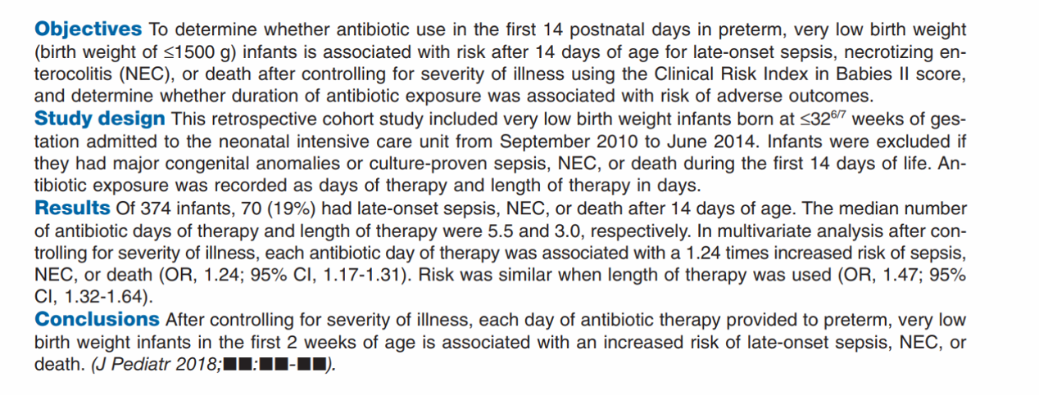

Slide 27
Referências (em forma de links!)
References
1. Clark RH, Bloom BT, Spitzer AR, Gerstmann DR. Reported medication
use in the neonatal intensive care unit: data from a large national data
set. Pediatrics 2006;117:1979-87.
2. Hsieh EM, Hornik CP, Clark RH, Laughon MM, Benjamin DK, Smith
PB. Medication use in the neonatal intensive care unit. Am J Perinatol
2014;31:811-21.
3. Greenwood C, Morrow AL, Lagomarcino AJ, Altaye M, Taft DH, Yu Z,
et al. Early empiric antibiotic use in preterm infants is associated with
lower bacterial diversity and higher relative abundance of Enterobacter.
J Pediatr 2014;165:23-9.
4. Arboleya S, Sanchez B, Milani C, Duranti S, Solis G, Fernandez N, et al.
Intestinal microbiota development in preterm neonates and effect of peri-
natal antibiotics. J Pediatr 2015;166:538-44.
5. Mai V, Young CM, Ukhanova M, Wang X, Sun Y, Casella G, et al. Fecal
microbiota in premature infants prior to necrotizing enterocolitis. PLoS
ONE 2011;6:e20647.
6. Mai V, Torrazza RM, Ukhanova M, Wang X, Sun Y, Li N, et al. Distor-
tions in development of intestinal microbiota associated with late onset
sepsis in preterm infants. PLoS ONE 2013;8:e52876.
7. Cotten CM, Taylor S, Stoll B, Goldberg RN, Hansen NI, Sanchez PJ, et al.
Prolonged duration of initial empirical antibiotic treatment is associ-
ated with increased rates of necrotizing enterocolitis and death for ex-
tremely low birth weight infants. Pediatrics 2009;123:58-66.
8. Kuppala VS, Meinzen-Derr J, Morrow AL, Schibler KR. Prolonged initial
empirical antibiotic treatment is associated with adverse outcomes in pre-
mature infants. J Pediatr 2011;159:720-5.
9. Shah P, Nathan E, Doherty D, Patole S. Prolonged exposure to antibiot-
ics and its associations in extremely preterm neonates—the Western Aus-
tralian experience. J Matern Fetal Neonatal Med 2013;26:1710-4.
10. Alexander VN, Northrup V, Bizzarro MJ. Antibiotic exposure in the
newborn intensive care unit and the risk of necrotizing enterocolitis. J
Pediatr 2011;159:392-7.
11. Ting JY, Synnes A, Roberts A, Deshpandey A, Dow K, Yoon EW, et al.
Associations between antibiotic use and neonatal mortality and

Slide 28
morbidities in very low-birth-weight infants without culture-proven sepsis
or necrotizing enterocolitis. JAMA Pediatr 2016;170:1181-7.
12. Kyriacou DN, Lewis RJ. Confounding by indication in clinical research.
JAMA 2016;316:1818-9.
13. Richardson DK, Corcoran JD, Escobar GJ, Lee SK. SNAP-II and SNAPPE-
II: simpliﬁed newborn illness severity and mortality risk scores. J Pediatr
2001;138:92-100.
14. Parry G, Tucker J, Tarnow-Mordi W. CRIB II: an update of the Clinical
Risk Index for Babies score. Lancet 2003;361:1789-91.
15. Cantey JB, Wozniak PS, Pruszynski JE, Sanchez PJ. Reducing unneces-
sary antibiotic use in the neonatal intensive care unit (SCOUT): a pro-
spective interrupted time-series study. Lancet Infect Dis 2016;16:
1178-84.
16. Ibrahim OM, Polk RE. Antimicrobial use metrics and benchmarking to
improve stewardship outcomes: methodology, opportunities, and chal-
lenges. Infect Dis Clin North Am 2014;28:195-214.
17. Stoll BJ, Hansen N, Fanaroff AA, Wright LL, Carlo WA, Ehrenkranz RA,
et al. Late-onset sepsis in very low birth weight neonates: the experience
of the NICHD Neonatal Research Network. Pediatrics 2002;110:285-
91.
18. Walsh MC, Kliegman RM. Necrotizing enterocolitis: treatment based on
staging criteria. Pediatr Clin North Am 1986;33:179-201.
19. Cantey JB, Wozniak PS, Sanchez PJ. Prospective surveillance of antibi-
otic use in the neonatal intensive care unit: results from the SCOUT study.
Pediatr Infect Dis J 2015;34:267-72.
20. Ting JY, Synnes A, Roberts A, Deshpandey AC, Dow K, Yang J, et al. As-
sociation of antibiotic utilization and neurodevelopmental outcomes among
extremely low gestational age neonates without proven sepsis or necro-
tizing enterocolitis. Am J Perinatol 2018;doi:10.1055/s-0038-1632390. Avail-
able online Feb 23, 2018.
21. Torrazza RM, Neu J. The altered gut microbiome and necrotizing en-
terocolitis. Clin Perinatol 2013;40:93-108.
22. Patel RM, Denning PW. Intestinal microbiota and its relationship with
necrotizing enterocolitis. Pediatr Res 2015;78:232-8.

Slide 29
23. Zhou Y, Shan G, Sodergren E, Weinstock G, Walker WA, Gregory KE. Lon-
gitudinal analysis of the premature infant intestinal microbiome prior to
necrotizing enterocolitis: a case-control study. PLoS ONE 2015;10:e0118632.
24. Madan JC, Salari RC, Saxena D, Davidson L, O’Toole GA, Moore JH, et al.
Gut microbial colonisation in premature neonates predicts neonatal sepsis.
Arch Dis Child Fetal Neonatal Ed 2012;97:F456-62.
25. Dilli D, Aydin B, Fettah ND, Ozyazici E, Zenciroglu A, Okumus N, et al.
The propre-save study: effects of probiotics and prebiotics alone or com-
bined on necrotizing enterocolitis in very low birth weight infants. J Pediatr
2015;166:545-51, e541.
26. Manzoni P, Meyer M, Stolﬁ I, Rinaldi M, Cattani S, Pugni L, et al. Bovine
lactoferrin supplementation for prevention of necrotizing enterocolitis
in very-low-birth-weight neonates: a randomized clinical trial. Early Hum
Dev 2014;90:S60-5.
27. Vallabhaneni S, Walker TA, Lockhart SR, Ng D, Chiller T, Melchreit R,
et al. Notes from the ﬁeld: fatal gastrointestinal mucormycosis in a pre-
mature infant associated with a contaminated dietary supplement—
Connecticut, 2014. MMWR Morb Mortal Wkly Rep 2015;64:155-6.
28. Bekhof J, Reitsma JB, Kok JH, Van Straaten IH. Clinical signs to identify
late-onset sepsis in preterm infants. Eur J Pediatr 2013;172:501-8.
29. Fischer JE. Physicians’ ability to diagnose sepsis in newborns and criti-
cally ill children. Pediatr Crit Care Med 2005;6:S120-5.
30. Sjoding MW, Luo K, Miller MA, Iwashyna TJ. When do confounding by
indication and inadequate risk adjustment bias critical care studies? A simu-
lation study. Crit Care 2015;19:195.
31. Ezz-Eldin ZM, Hamid TA, Youssef MR, Nabil Hel D. Clinical Risk Index
for Babies (CRIB II) scoring system in prediction of mortality in pre-
mature babies. J Clin Diagn Res 2015;9:SC8-11.
32. Cordero L, Ayers LW. Duration of empiric antibiotics for suspected early-
onset sepsis in extremely low birth weight infants. Infect Control Hosp
Epidemiol 2003;24:662-6.
33. Spitzer AR, Kirkby S, Kornhauser M. Practice variation in suspected neo-
natal sepsis: a costly problem in neonatal intensive care. J Perinatol
2005;25:265-9.

Slide 30
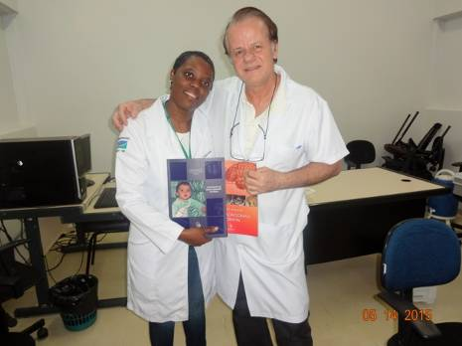
Nota do Editor do site, Dr. Paulo R. Margotto
Estudando Juntos! Aqui e Agora!
Antibioticoterapia (empírica) prolongada e enterocolite necrosante
Antibioticoterapia neonatal e Asma e Cólica Infantil
pmargotto@gmail.com
Dra.Odeth (Cabo Verde) e Dr. Paulo R. Margotto

Slide 31
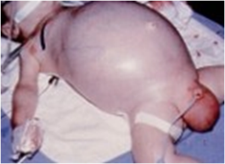
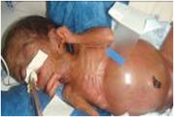
TRAGÉDIA NEONATAL!
PATOLOGIA DEVASTADORA!
Antibioticoterapia empírica prolongada e ENTEROCOLITE NECROSANTE

Slide 32

Enterocolite Necrosante
Paulo R. Margotto, Martha Gonçalves Vieira
Capítulo do Livro Assistência ao Recém-Nascido de Risco, Hospital de Ensino Materno Infantil de Brasília, 4a Edição, 2018
A terapia com os antibióticos coincide com a colonização inicial gastrintestinal. Sabemos que os pré-termos tem uma microflora intestinal diferente dos RN a termo saudáveis. Há várias evidências da importância da colonização gastrintestinal dos RN pré-termos. A terapia empírica inicial prolongada de antibióticos associa-se a uma incidência duas vezes maior de sepse precoce, enterocolite necrosante (ECN)) ou morte e quase 3 vezes a de sepse tardia sozinha. Mais importante ainda: estas associações persistiram após ajuste para a severidade da doença.
A antibioticoperapia empírica inicial prolongada pode ser indi-
cada para recém-nascidos pré-termo quando a probabilidade de sepse é alta, porém, a ampla utilização prolongada de antibióticos pode prejudicar importantes eventos de transição necessários para a homeostase intestinal.

Slide 33
A enterocolite necrosante é multifatorial e depende muito mais do ambiente microbiano e muito mais de respostas inflamatórias no trato gastrintestinal.
Os RN com ECN tem altos níveis de mediadores inflamatórios no sangue. O intestino é o órgão imunorreator de maior dimensão.
O intestino é o motor que aciona ou não a inflamação. Vemos altos níveis de diferentes tipos de interleucinas (1, 6, fator de necrose tumoral).
A ECN é uma condição inflamatória.

Slide 34
Microbiota intestinal e enterocolite necrosante
Antibioticoterapia empírica
Nós conhecemos os inimigos e nós mesmos somos os inimigos!
São vários os fatos que podem causar a disbiose: um deles é o uso de antibióticos, o tipo de dieta, uso de alguns medicamentos
Entre os medicamentos mais usados na UTI Neonatal, 4 são antibióticos, principalmente ampicilina e gentamicina
"Então eu dou alguns dias antibióticos para os meus pacientes prematuros, o que isso importa se eu mudar os micróbios no trato gastrintestinal desde que eu poderia estar salvando a vida do bebê por tratamento de sepse não diagnosticada precoce".
Neu J, 2018

Slide 35
Microbiota intestinal e enterocolite necrosante
Antibioticoterapia empírica
Revisão retrospectiva de 50.261 neonatos em 127 UTINs da Califórnia mostrou
uma variação de 40 vezes a prática de prescrição de antibióticos com taxa semelhante de infecção e mortalidade.
O que significa isso?
Significa que uma parcela considerável do uso de antibióticos não é clara; em algumas UTINs, os antibióticos são usados em excesso
O uso de ampicilina + gentamicina por 48 horas aumenta significativamente as Proteobactérias.
Há diferenças na microbiota entre recém-nascidos expostos e cujas mães foram expostas ao antibiótico, com predomínio de Proteobactérias
Neonatal intensive care unit antibiotic use.
Schulman J, Dimand RJ, Lee HC, Duenas GV, Bennett MV, Gould JB.
Pediatrics. 2015 May;135(5):826-33. Artigo Integral!

Slide 36
Microbiota intestinal e enterocolite necrosante
Microbiota intestinal: amiga ou inimiga
Efeitos significativos sobre a microbiota intestinal:
Uso de antibióticos
a ampla utilização prolongada de antibióticos pode prejudicar importantes eventos de transição necessários para a homeostase intestinal.
A falta de diversidade de espécies bacterianas e a abundância de espécies Proteobacteria associadas com o uso amplo de antibióticos
pode predispor à estimulação inflamatória que pode ajudar a explicar a susceptibilidade dos recém-nascidos prematuros a sepse tardia e a enterocolite necrosante.
Kuppala VS, 2011

Slide 37


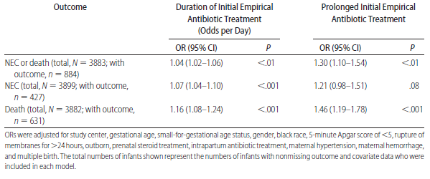
Microbiota intestinal e enterocolite necrosante
Antibioticoterapia empírica prolongada (≥5dias;culturas negativas)
Patel, 2011:50% sem bacteremia provada recebem
tratamento para a sepse
(situação diagnostica problemática!)
Cottom et al(2009):enterocolite necrosante e morte
4039 RN<1000g
Regressão logística multivariada
-Tempo prolongado de antibióticos altera o desenvolvimento fisiológico
e imunológico intestinal enterocolite necrosante
-Redução da flora bacteriana colonização por fungo candidíase neonatal

Slide 38
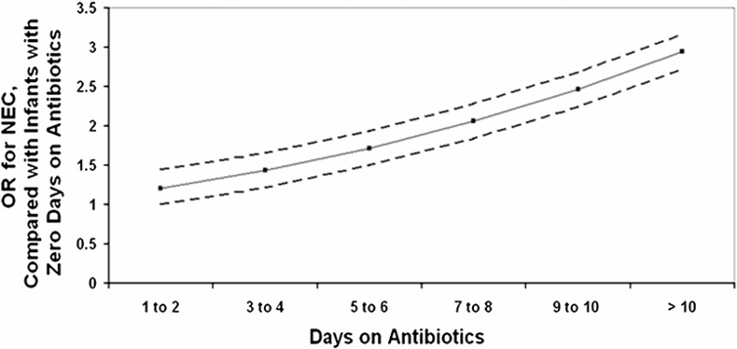
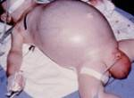
Microbiota intestinal e enterocolite necrosante
Antibioticoterapia empírica prolongada (≥5dias;culturas negativas)
Alexander et al (2011):estudo caso-controle (com e sem enterocolite necrosante-ECN)
Após 1-2 dias de exposição ao antibiótico, o risco de desenvolver ECN aumentou 1,19 vezes e continuou a aumentar com a exposição adicional ao antibiótico ( 1,43 para 3-4 dias; 1,71 para 5-6 dias; 2,05 para 7-8 dias; 2,45 para 9 a 10 dias e 2,94 acima de 10 dias)
Nos RN SEM SEPSE, A exposição ao antibiótico foi um risco significativamente independente para ECN

Slide 39
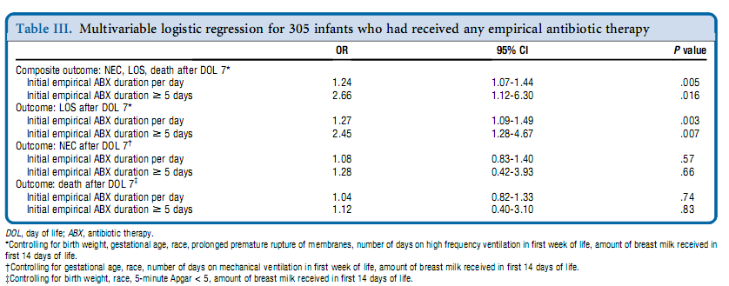
Microbiota intestinal e enterocolite necrosante
Antibioticoterapia empírica prolongada (≥5dias;culturas negativas)
Kuppala VS, 2011:365 RN ≤32sem;≤1500g
Regressão logística (controle de IG, peso, rotura prematura de membrana, vent mec, uso de leite materno)
para cada dia de antibioticoterapia empírica inicial, a odds ratio (OR) para sepse tardia, enterocolite necrosante ou morte aumentou significativamente.

Slide 40
A predominância de Proteobacteria 2 semanas antes do diagnóstico da ECN e Actinobacteria 1 semana antes do diagnóstico de ECN : SUGERE que a alimentação ou a exposição a antibióticos tenham desempenhado papel.
Com efeito, a exposição a antibióticos pode reduzir a diversidade da microbiota intestinal, atrasar a colonização de bactérias benéficas e potencialmente predispor os recém-nascidos prematuros a ECN

Slide 41
Antibioticoterapia Neonatal e Asma e Cólica Infantil!

Slide 42


Tratamento antibiótico neonatal é fator de risco para desenvolvimento de chiado no peito de crianças
Neonatal antibiotic treatment is a risk factor for early wheezing.
Alm B, Erdes L, Möllborg P, Pettersson R, Norvenius SG, Aberg N, Wennergren G.
Pediatrics. 2008 Apr;121(4):697-702. doi: 10.1542/peds.2007-1232.PMID:
  18381533.Similar articles
  Apresentação: André Cerqueira, Murilo Oliveira de Almeida, Daniel Bitela, (ESCS)
  Coordenação: Paulo R. Margotto
O antibiótico neonatal aumentou o risco de chiado no peito tanto em termo como pré-termo (OR para 33 semanas foi de 2.9 (95% IC: 1.8–4.7), e para os RN de 37 semanas foi 2.9 (95% IC: 1.7– 4.9
Nesta região da Suécia, entre 2004 e 2007, os RN que receberam antibiótico, 5% tinham displasia broncopulmonar (DBP), 18,4% tinham doença da membrana hialina e 8,2% tinham pneumonia. Assim, havia poucos RN com DBP, que é o principal link com o futuro chiado no peito
A primeira semana de vida é mais importante para a mudança na flora intestinal. Estudo de Penders J et al evidenciou que a flora intestinal com 1 mês de idade foi influenciado pelo tratamento com antibiótico, com um padrão predisponente de eczema e chiado no peito aos 2 anos de idade.

Slide 43


Alterações microbiana e metabólica precoces afetam o risco de asma na infância
Early infancy microbial and metabolic alterations affect risk of childhood asthma.
Arrieta MC, Stiemsma LT, Dimitriu PA, Thorson L, Russell S, Yurist-Doutsch S, Kuzeljevic B, Gold MJ, Britton HM, Lefebvre DL, Subbarao P, Mandhane P, Becker A, McNagny KM, Sears MR, Kollmann T; CHILD Study Investigators, Mohn WW, Turvey SE, Finlay BB.Sci Transl Med. 2015 Sep 30;7(307):307ra152. doi: 10.1126/scitranslmed.aab2271.
PMID: 26424567.Similar articles
Apresentação: Lais Leão Oliveira (R2 em Pediatria).
Coordenação: Paulo R. Margotto.
        A asma é uma doença inflamatória crônica que afeta mais de 300 milhões de pessoas em todo o mundo.
        É mais prevalente no ocidente. Como outras doenças imuno mediadas, sua fisiopatologia envolve fatores genéticos e ambientais
        Genética descobriu vários genes relacionados à asma, porém eles não explicam o aumento da asma
        Estudos epidemiológicos vem relacionando outros fatores que explicam o aumento da prevalência da asma nos últimos 30 anos.
  Grande parte desses eventos estão relacionados com eventos precoces na vida das crianças capazes de alterar a microbiota intestinal.
  Uso pré e perinatal de antibióticos (ATB)
  Parto por cesareana
  Vida urbana
  Uso de fórmulas

Slide 44
A hipótese da microflora pode ser o link entre as mudanças ambientais e nosso sistema imune.
A microbiota intestinal é um alvo potencial terapêutico na prevenção de asma e atopia.
Há agora evidências, tanto em ratos como em humanos que existe uma janela crítica precoce na qual os efeitos da disbiose intestinal mais influenciam no desenvolvimento imune
Parto cesareana, uso de fórmulas, uso de antibiótico na infância também favorecem a disbiose da microbiota intestinal, porém SOMENTE A EXPOSIÇÃO AO ANTIBIÓTICO NO PRIMEIRO ANO DE VIDA, MOSTROU-SE SIGNIFICANTE

Slide 45
Alterações na microbiota intestinal em lactentes com risco de asma
Os resultados sugerem que a menor abundância dessa bactérias em idade precoce está associada com o maior risco de desenvolver asma aos 3 anos

Slide 46
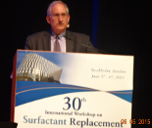
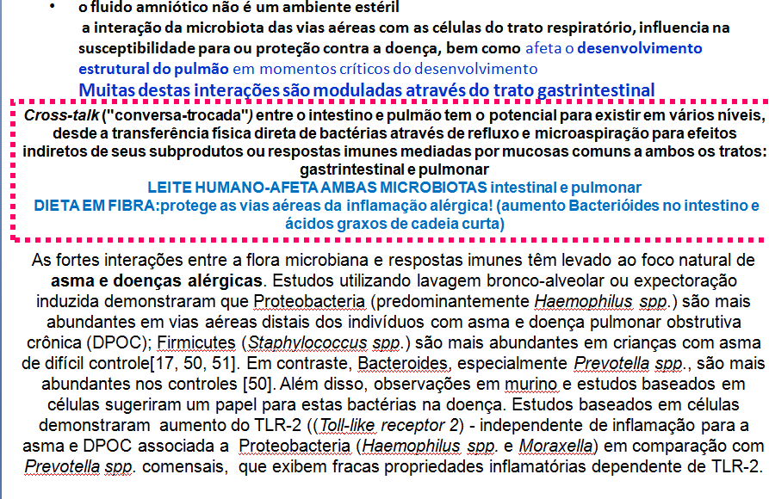

Pulmões, micróbios e o desenvolvimento do neonato
Aaron Hamvas
30th International Workshop on Surfactant Replacement, Stockholm, June 4-6, 2015
Realizado por Paulo R. Margotto, Prof. de Neonatologia da Faculdade de Medicina da Universidade Católica de Brasília (6a Série) com base na Apresentação do autor no30th International Workshop on Surfactant Replacement (Stockholm, June 4-6, 2015) e no artigo do autor, juntamente com Barbara B. Warner: Lungs, Microbes and the Developing Neonate, publicado na Neonatology 2015;107:337-343
2015
Nesta revisão, os autores discutem alguns dos dados emergentes sobre as interações da microbiota do trato respiratório e intestinal e como eles podem estar relacionados à doença pulmonar dos recém-nascidos e crianças.

Slide 47
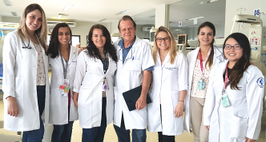


Antibióticos na primeira semana de vida foram associados com asma atópica aos 12 anos de idade
Apresentação: Camila Prudente, Heloisa Shiratori, Melissa Baqueiro
Faculdade de Medicina da Universidade de Brasília-6ª Série-Neonatologia
Coordenação: Paulo R Margotto
Antibiotics in the first week of life were associated with atopic asthma at 12 years of age.
Strömberg Celind F, Wennergren G, Vasileiadou S, Alm B, Goksör E.
Acta Paediatr. 2018 Mar 25. doi: 10.1111/apa.14332. [Epub ahead of print]
PMID: 29577417.Similar articles Suécia
O sistema imune em desenvolvimento interage e é afetado pela microbiota gastrointestinal, que quanto mais diversificada tem sido associada a menores riscos de alergias e asma. A alteração da microbiota, principalmente durante um período de vida vulnerável, como o uso de antibiótico, pode afetar o desenvolvimento do sistema imunológico, alterando o risco de asma e alergia. A indicação mais comum de tratamento com antibióticos para recém-nascidos internados na enfermaria neonatal é suspeita de sepse, que muita vezes ultrapassa a 5 vidas (50% recebem antibióticos sem bacteremia comprovada!). Estes autores suecos evidenciaram que o tratamento com antibióticos durante a 1ª semana de vida foi um fator de risco independente para asma atópica (alérgica), mas não para asma não atópica aos 12 anos de idade (odds ratio ajustada, ou seja, corrigida para fatores de confundimento foi de 2,2 (1,2 – 4,2). Este achado sugere que asma atópica esteja associada à modulação imunológica em uma idade muito precoce. Interessante que nascer pequeno para a idade gestacional (PIG) aumentou significativamente o risco de asma não atópica (odds ratio de 3,8 com IC a95% de 1,1-13,7) e a amamentação aos 4 meses diminuiu significativamente o risco de asma não tópica (odds ratio de 0,5 com IC a 95% de 0,3-0,95).Antibióticos podem afetar a flora intestinal e, nesse sentido, afetar a maturação do sistema imune e atrapalhar o desenvolvimento da tolerância imunológica. Nos links trouxemos mais evidências:o antibiótico neonatal aumentou o risco de chiado no peito tanto em termo como pré-termo (odds ratio para 33 semanas foi de 2.9 (95% IC: 1.8–4.7), e para os RN de 37 semanas foi 2.9 (95% IC: 1.7– 4.9), com influência na flora intestinal com 1 mês de idade, predispondo ao eczema e chiado no peito aos 2 anos de idade.

Slide 48
O cross-talk "conversa trocada" entre o intestino e o pulmão ocorre em vários níveis, incluindo respostas imunes mediadas por mucosas comuns ambos os tratos gastrintestinal e pulmonar , segundo Aaron Hamvas, por ocasião da sua Conferência na Suécia em 2015. O estudo INCA (INtestinal microbiota Composition after Antibiotic treatment in early life - Composição da microbiota intestinal após o tratamento com antibiótico precoce na vida), de 2018, mostrou que o uso de 7 dias de antibiótico na primeira semana de vida aumento significativo aumento de sibilância e cólica no primeiro ano e fornece uma justificativa para a interrupção precoce de antibióticos em recém-nascidos sem infecção provada ou provável. Quanto aos efeitos a curto prazo, é o aumento significativo da enterocolite necrosante, uma tragédia neonatal( patologia devastadora e prevenível) com antibioticoterapia empírica prolongada (altera o desenvolvimento fisiológico e imunológico intestinal; prejudica importantes eventos de transição necessários para a homeostase intestinal), além do aumento de infecção por Candida (quando a incidência está acima de 10% torna-se necessária a revisão das políticas do uso de antibiótico na sua Unidade,principalmente o uso empírico!) Portanto as evidências estão aí, tanto em animais como em humanos, mostrando que existe uma janela crítica precoce na qual os efeitos da disbiose intestinal mais influenciam no desenvolvimento imune e que tenhamos em mente estes conhecimentos para que possamos usar mais racionalmente os antibióticos no período neonatal. Tratamos de pessoas com potencial de vida de 80-90 anos!
Paulo R. Margotto

Slide 49
Sibilos e cólicas infantis estão associados ao tratamento antibiótico neonatal
2018
Wheezing and infantile colic are associated with neonatal antibiotic treatment.
Oosterloo BC, van Elburg RM, Rutten NB, Bunkers CM, Crijns CE, Meijssen CB, Oudshoorn JH, Rijkers GT, van der Ent CK, Vlieger AM.
Pediatr Allergy Immunol. 2018 Mar;29(2):151-158. doi: 10.1111/pai.12857. Epub 2018 Feb 7.PMID:
  29314334.Similar articles
Os autores estudaram se o tratamento antibiótico já na primeira semana de vida aumenta o risco de distúrbios atópicos e não atópicos.
O estudo INCA (INtestinal microbiota Composition after Antibiotic treatment in early life - Composição da microbiota intestinal após o tratamento com antibiótico precoce na vida) é um estudo de coorte prospectivo e observacional de nascimentos de 436 bebês a termo, com seguimento de 1 ano; 151 recém-nascidos receberam antibióticos de amplo espectro para suspeita de infecção neonatal (AB +), contra um grupo controle saudável não tratado (N = 285; AB-). No primeiro ano, os pais registraram sintomas diários (não) alérgicos. Em um ano, os diagnósticos dos médicos foram registrados e uma amostra de sangue foi coletada (n = 205).

Slide 50
A incidência de sibilância no primeiro ano foi maior em AB + que em AB (41,0% vs 30,5%, P = 0,026; aOR 1,56 [IC 95% 0,99-2,46, P = 0,06]). Cólicas infantis foram mais prevalentes em AB + em comparação com AB- (21,9% e 14,4% P = 0,048), e tratamento antibiótico foi um fator de risco independente para cólicas infantis (aOR 1,66 (IC 95% 1,00-2,77) P = 0,05).
O tratamento com antibióticos na primeira semana de vida está associado a um aumento do risco de sibilos e cólicas infantis.
Este estudo pode fornecer uma justificativa para a interrupção precoce de antibióticos em recém-nascidos sem infecção provada ou provável

Slide 51
No estudo do INCA, os autores mostraram que 7 dias de tratamento antibiótico na primeira semana de vida é um fator de risco que contribui para sibilos e cólicas infantis no primeiro ano de vida.
A sensibilização alérgica pareceu ser mais comum em crianças tratadas com antibióticos, enquanto nenhuma associação com desenvolvimento de eczema ou sintomas infecciosos foi indicada.
Mais seguimento dessa coorte pode elucidar se o tratamento antibiótico neonatal pode resultar em desenvolvimento de sintomas, como asma e rinite alérgica, mais tarde na vida.
Os resultados do estudo do INCA implicam que antibióticos durante a primeira semana de vida, especialmente quando administrado por 7 dias, pode ter efeitos a longo prazo.
Otimização adicional das indicações para o início de antibióticos, a interrupção, se possível, ou intervenções com pré ou probióticos podem limitar esses efeitos.

Slide 52
Em resumo...
O estudo compreendeu 374 RN ≤32 sem de idade gestacional que receberam antibiótico nos primeiros 14 dias:18% desenvolveram o desfecho composto de sepse tardia, enterocolite necrosante (ECN) ou morte após 14 dias de idade. Cada dia adicional de antibioticoterapia foi associado a um aumento de 24% no risco de sepse tardia, ECN ou morte. Esta associação foi evidente mesmo após o ajuste para a gravidade da doença usando o escore CRIB II, um preditor validado de mortalidade nesta população (OR, 1,24; IC95%, 1,17-1,31). Bebês expostos a antibióticos sofrem uma perda de diversidade em seu microbioma bacteriano intestinal com um aumento na concentração de proteobactérias. Nos links trouxemos também repercussões da antibioticoterapia neonatal na infância: maior ocorrência de asma e cólica. Há agora evidências, tanto em ratos como em humanos que existe uma janela crítica precoce na qual os efeitos da disbiose intestinal mais influenciam no desenvolvimento imune
Paulo R. Margotto

Slide 53
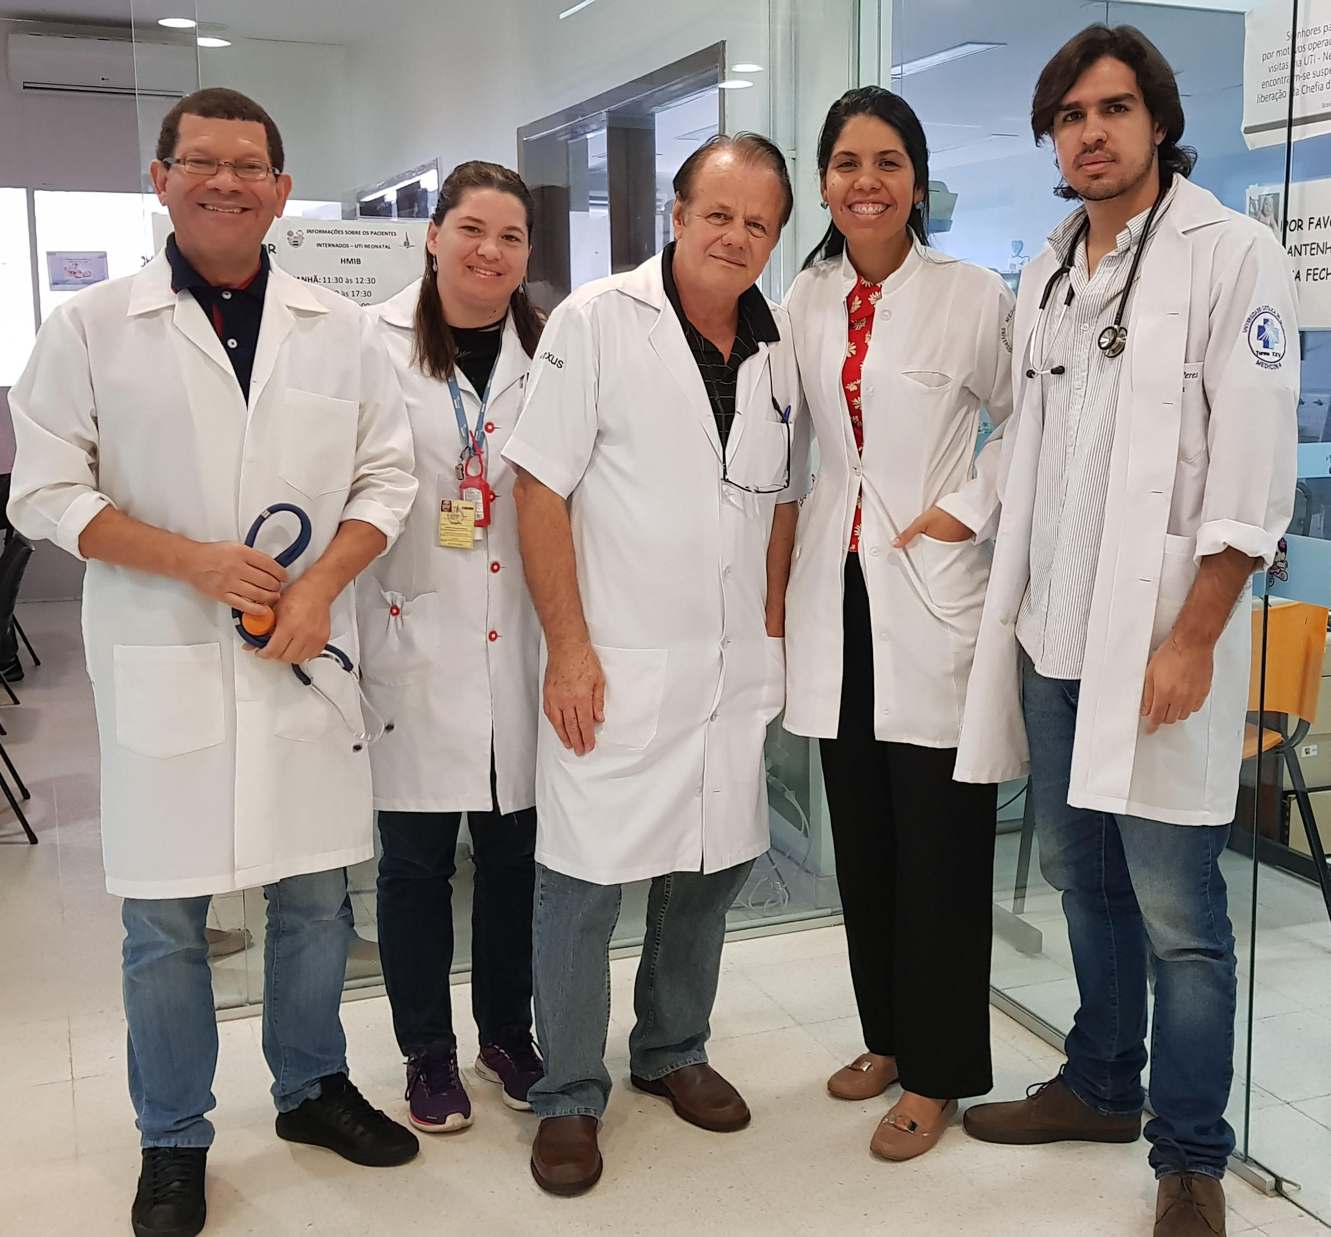
OBRIGADO!
Doutorandos Joaquim, Nathália, (Dr. Paulo R. Margotto), Flávia e Pedro

